Slide 1
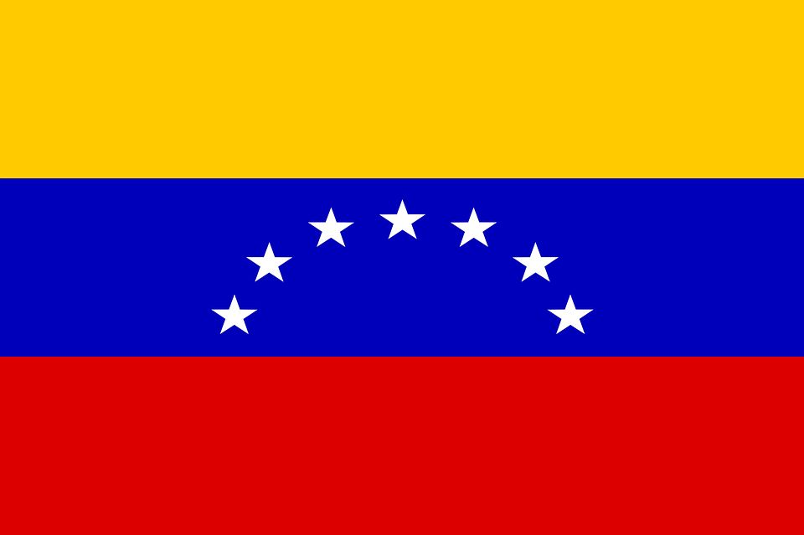
Флаг Венесуэлы

Slide 2
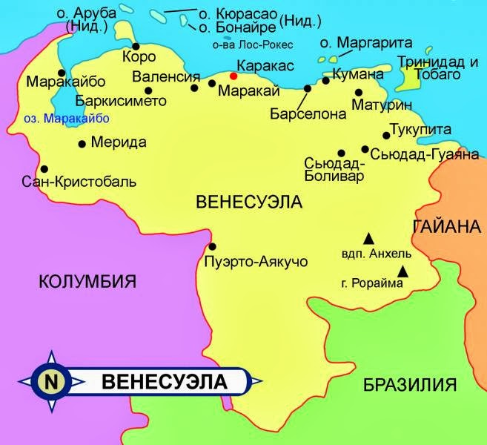
Географическое положение
Государство на севере Южной Америки. Омывается Карибским морем и Атлантическим океаном на севере, граничит с Гайаной на востоке, Бразилией - на юге и Колумбией - на западе.

Slide 3
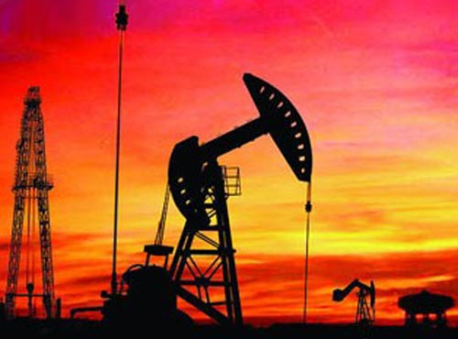
Полезные ископаемые
В Венесуэле добывают природный газ, железо, но в основном нефть

Slide 4
Климатические условия
В январе +24 в июле тоже +24.Венесуэла находится в экваториальном поясе. Количество осадков 280мм на Карибском побережье до2000 в южной части страны.

Slide 5
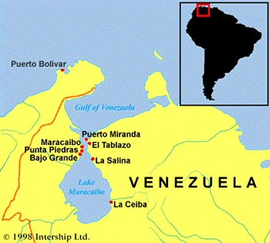
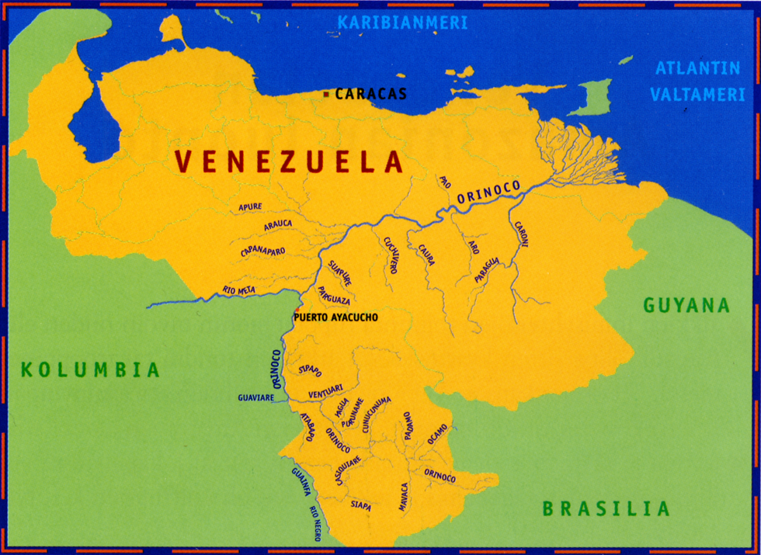
Реки и озёра
В Венесуэле течёт река Ориноко.Так же там есть озеро Маракайбо

Slide 6
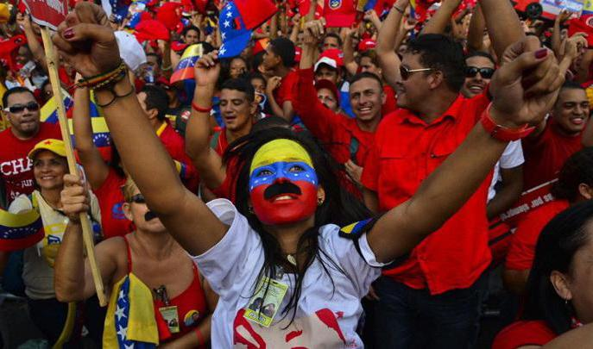
Народы
Основные народы: испаноязычные6 венесуэльцы - потомки коренных народов Америки, испанских колонизаторов и африканских рабов; расовый состав - метисы 67%, белые 9%, чернокожие 8%, относятся к американской индейской расе 7%7, при этом индейцами считают себя 2.3% населения

Slide 7
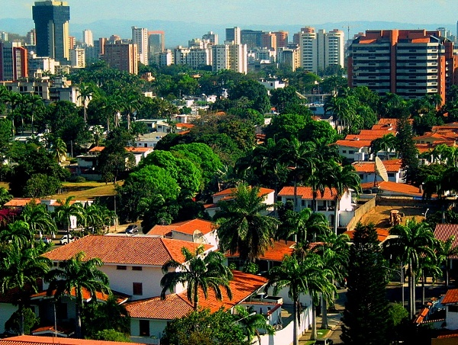
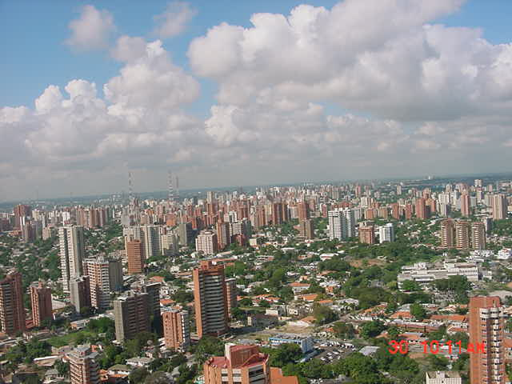
Крупные города
Крупные города Валенсия и Маракайбо

Slide 8
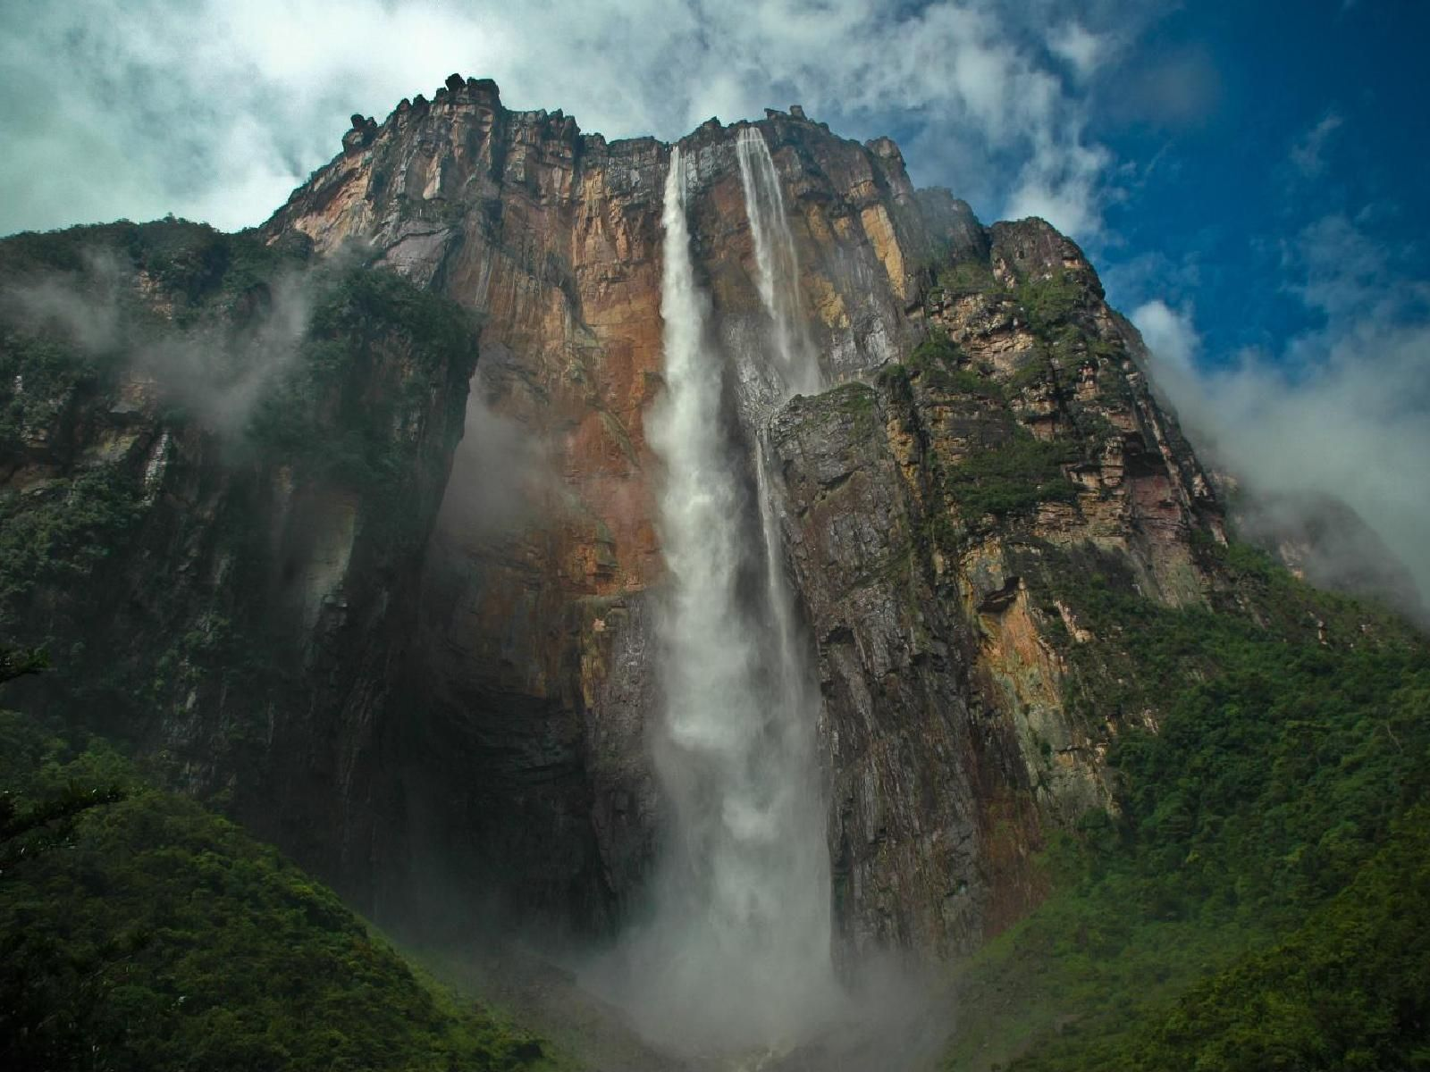
Достопримечательности
Водопад Анхель

Slide 9
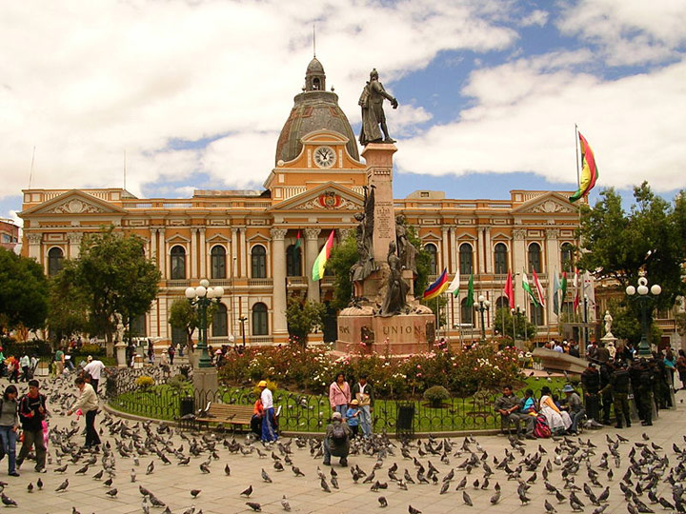
Дворец Мирафлорес

Slide 10
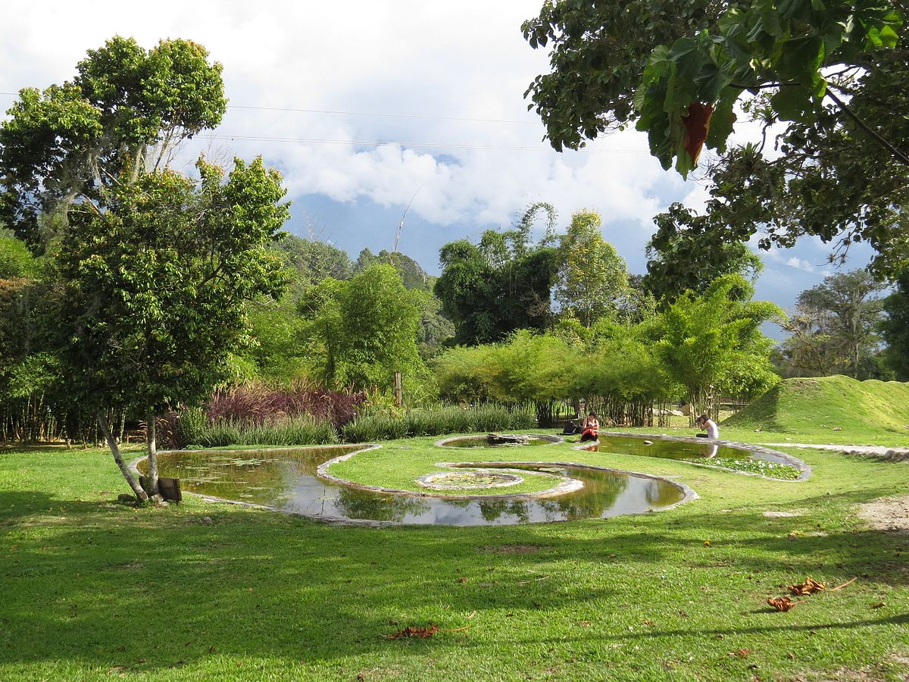
Ботанический сад Мериды

